Slide 1


記帳網站
(Accounting Web App)
第8組
3B117156 許博翔
3B117139 陳龍耀
3B017012 李柏駿

Slide 2
Contents
1.
第一部分：開場與專案概覽
2.
第二部分：核心功能詳解
3.
第三部分：技術與架構
4.
第四部分：挑戰與解決方案
5.
第五部分：總結與展望

Slide 3







1
第一部分：開場與專案概覽

Slide 4
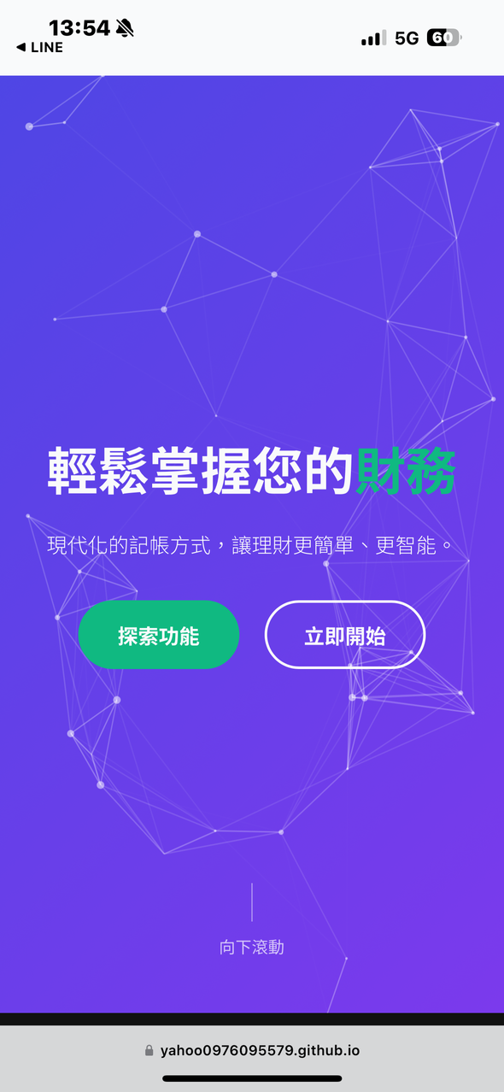
專案簡介
一站式個人與群組財務管理解決方案，協助使用者更有效地掌握收支狀況、養成理財習慣。
平台提供彈性的記帳功能，使用者可自訂收入與支出類別，依據個人或群體需求自由分類，強化財務結構清晰度。
支援自選天數篩選功能，可依任意區間快速檢視收支趨勢圖，協助使用者掌握財務變化與異常波動。不論是日常開銷記錄，還是團體共享帳務管理，本平台皆提供直覺、靈活的解決方案。
💸 記帳網站 (Accounting Web App)

Slide 5



專案背景與動機
我們想解決什麼問題？
傳統記帳方式繁瑣，難以持續堅持
市面工具缺乏協作功能，家庭/團隊共用不便
跨裝置使用體驗不佳
我們的目標
打造直觀易用的財務管理平台
支援個人與群組協作記帳
確保數據安全、即時與優質用戶體驗

Slide 6









解決方案一覽
核心理念：個人與群組記帳雙管齊下
技術概覽
前端：Vue 3 + Pinia + Tailwind CSS
後端：Python Flask + JWT
資料庫：PostgreSQL
部署架構
前端：Vercel (全球CDN加速)
後端+DB：Render (PaaS服務)

Slide 7

2
第二部分：核心功能詳解

Slide 8
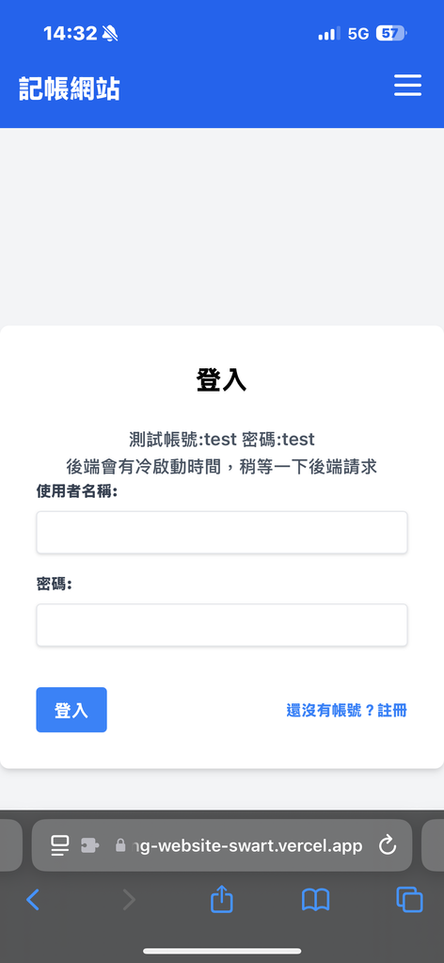
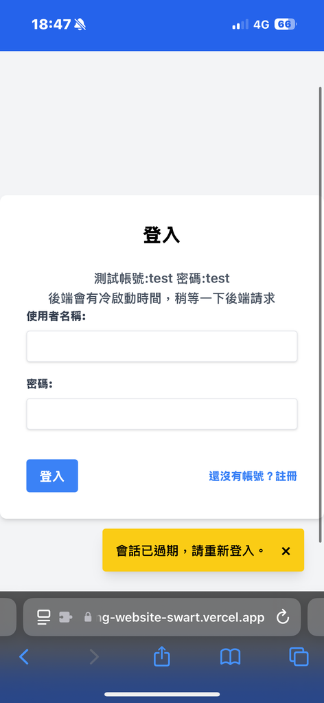
使用者認證與會話安全
Axios全局攔截器自動檢測過期token
安全清除本地憑證並重定向 isLoggingOut旗標
防止多重登出混亂避免用戶陷入「假登入」狀態
完整的註冊、登入、登出流程
JWT身份驗證機制

Slide 9
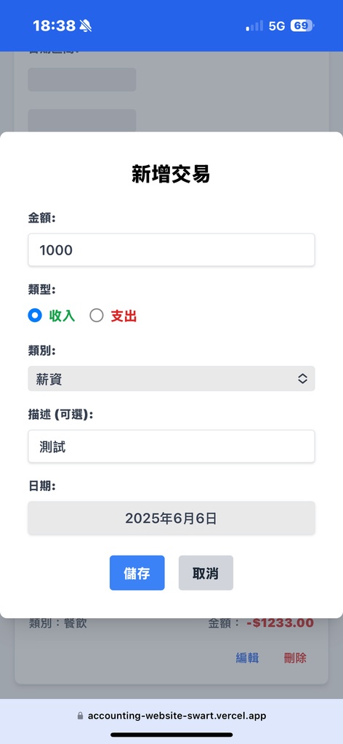
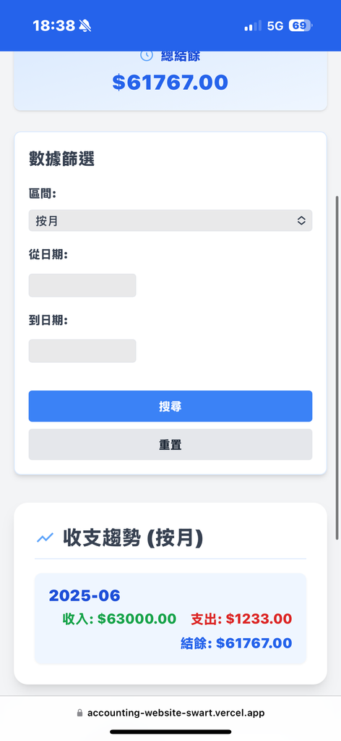
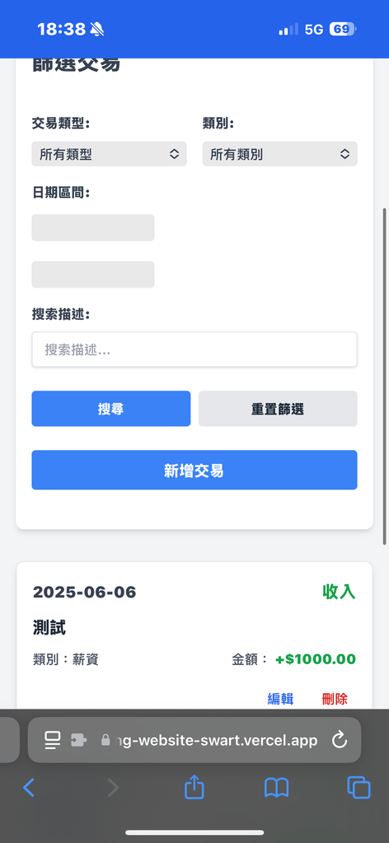
個人記帳：你的專屬財務助手
完整交易管理
新增、查詢、編輯、刪除交易記錄
多條件篩選：類型、類別、
日期區間、關鍵字
核心亮點：即時數據更新
操作後統計卡片與交易列表即時刷新
無需手動重載頁面
Pinia狀態管理確保數據一致性
新增交易
收支內容
交易內容

Slide 10
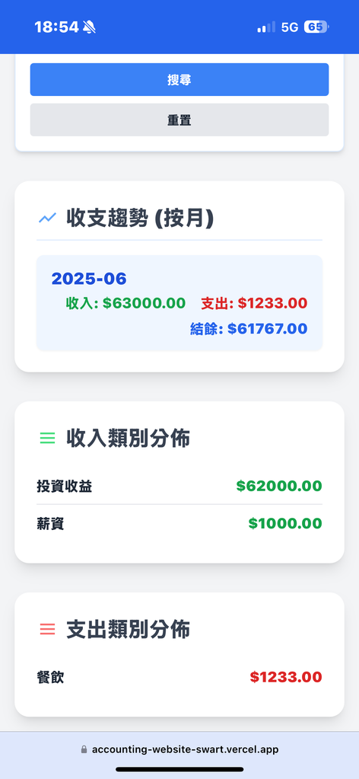
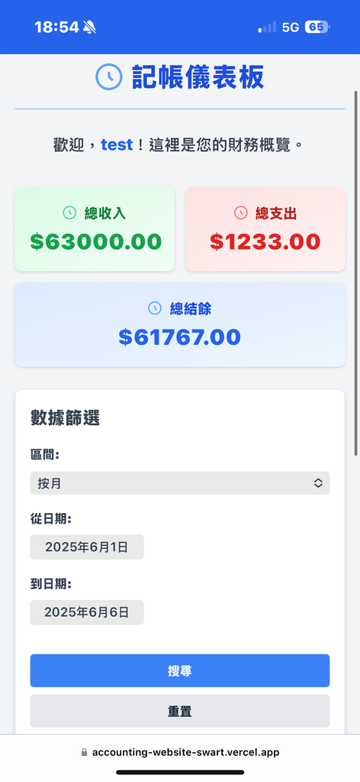


儀表板：財務洞察一目了然
直觀數據展示
總收入、總支出與淨結餘卡片
收支趨勢圖 (日/週/月可切換)
收支類別分佈圖表
核心亮點：智能篩選器聯動
日期區間與區間類型響應式優化
類別篩選根據交易類型自動過濾
數據視覺化即時反映篩選結果
數據展示
篩選器畫面

Slide 11
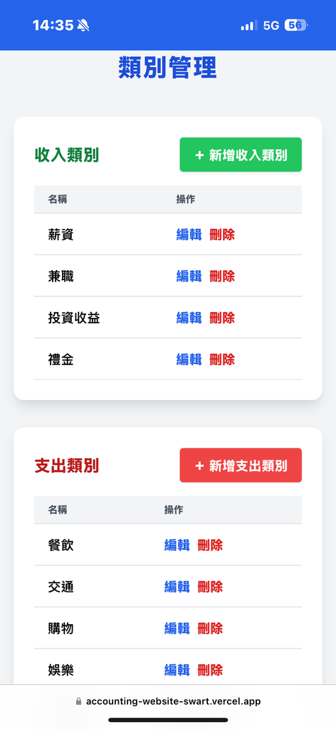
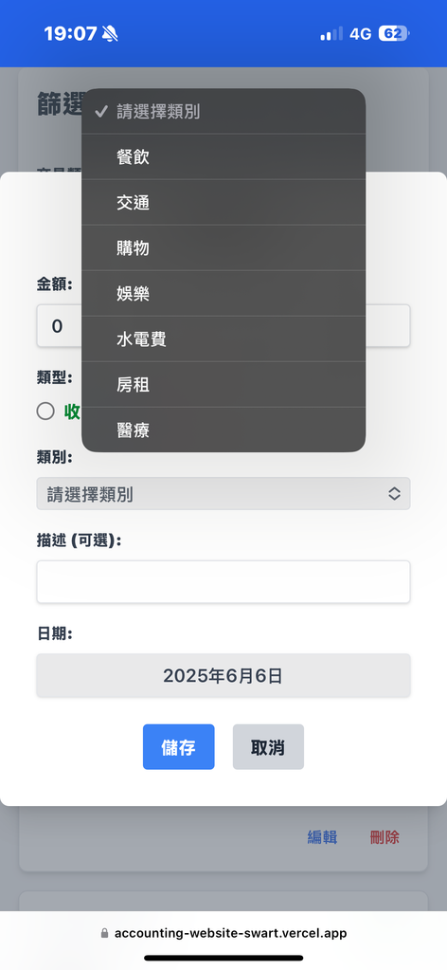
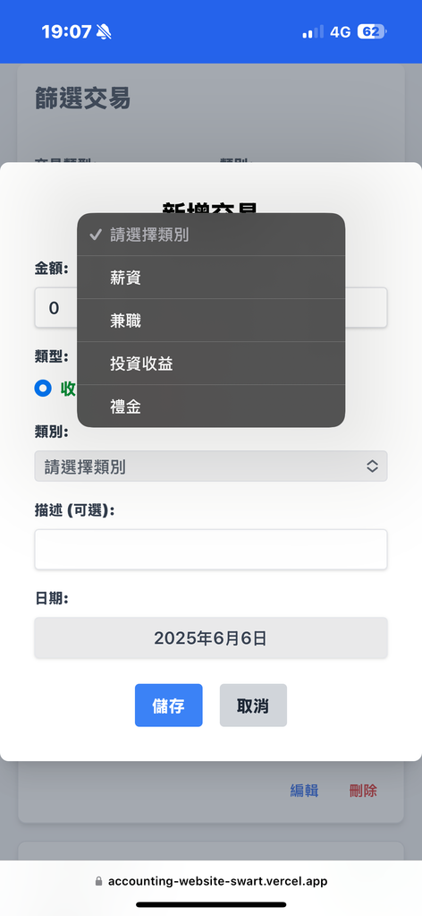
類別管理：你的財務分類法
自定義財務類別
核心亮點：智能類型聯動
新增類別時類型
固定 (收入/支出)
交易表單中類別
選擇器智能聯動
根據交易類型
自動過濾相關類別
個人收支類別
完整 CRUD 操作
靈活定義符合
個人需求的
分類系統
選擇器連動
收支類別

Slide 12

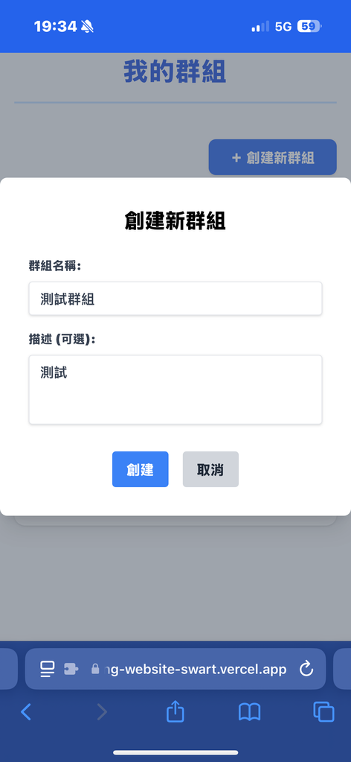
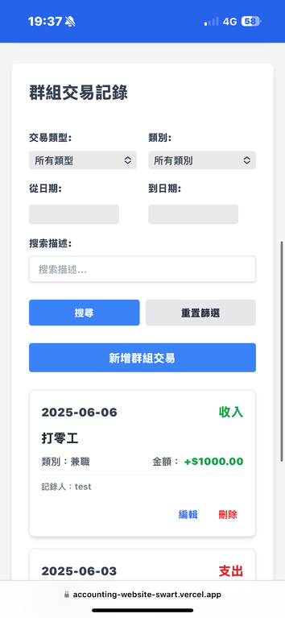
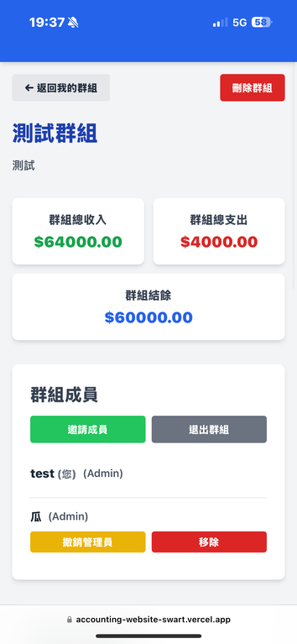
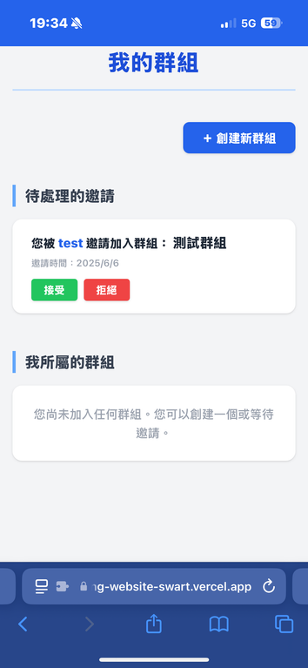
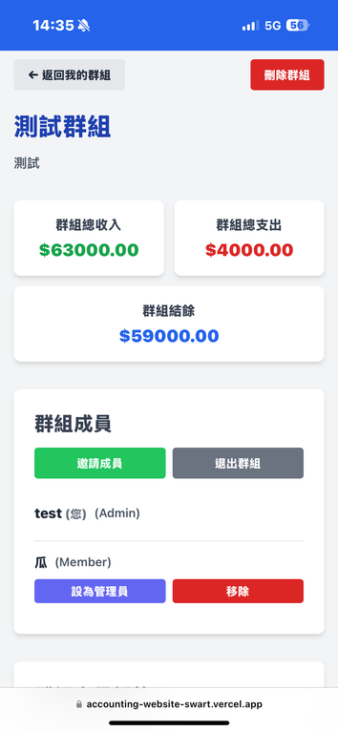
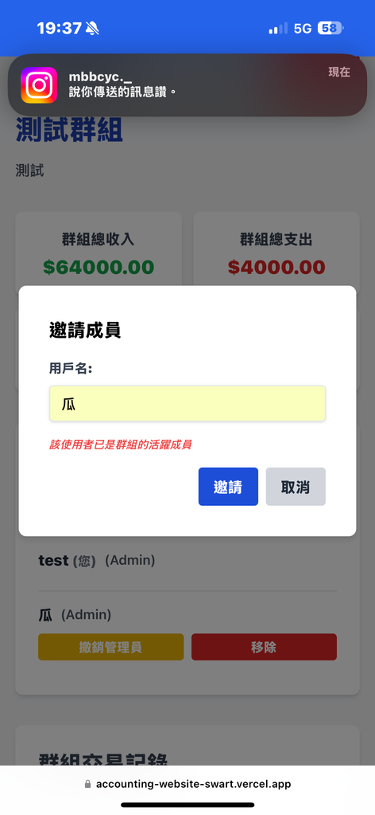
群組記帳：共享的財務旅程
群組生命週期管理
群組交易管理
成員與權限管理
群組建立與解散
自動檢查成員狀態與數據清理
獨立於個人交易的群組記帳
完整篩選、分頁與CRUD功能
邀請/接受/拒絕機制 智能重複邀請處理
管理員權限賦予/撤銷 安全退出機制
(唯一管理員保護)
重複邀請機制
建立
記帳畫面
被邀請者
管理員權限
群組數據

Slide 13
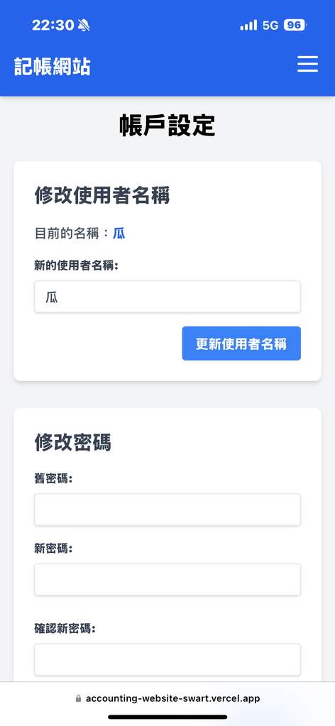
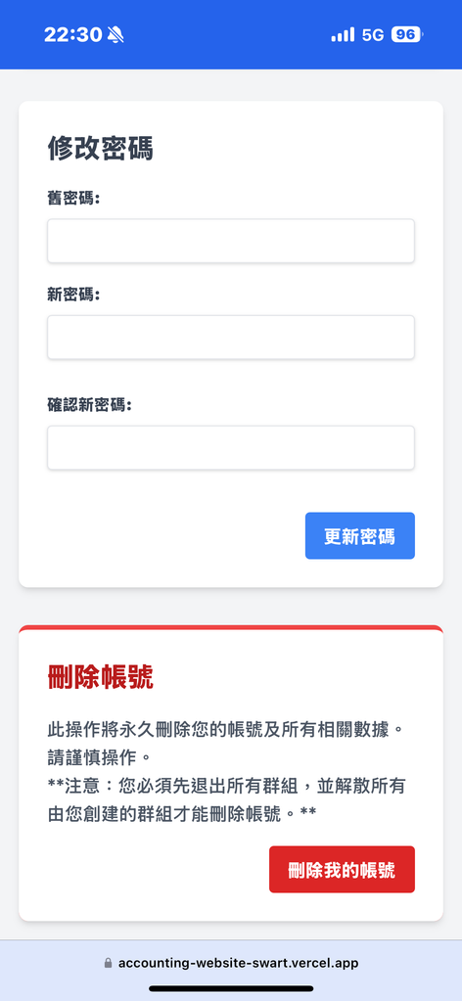
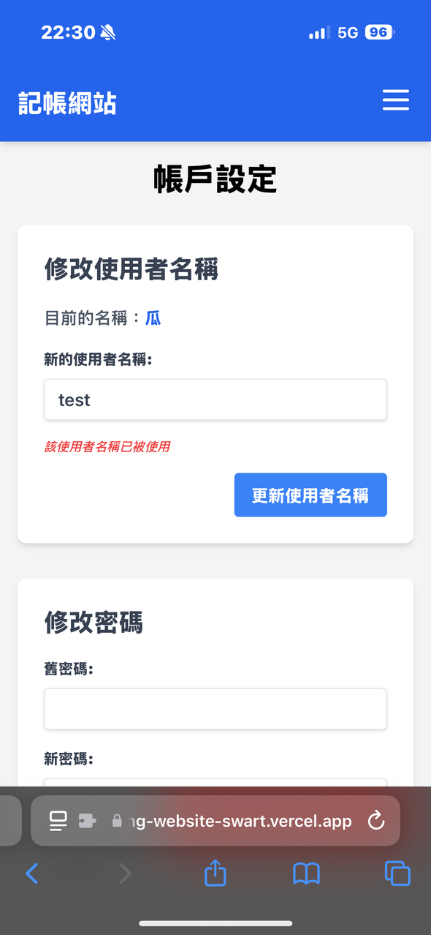
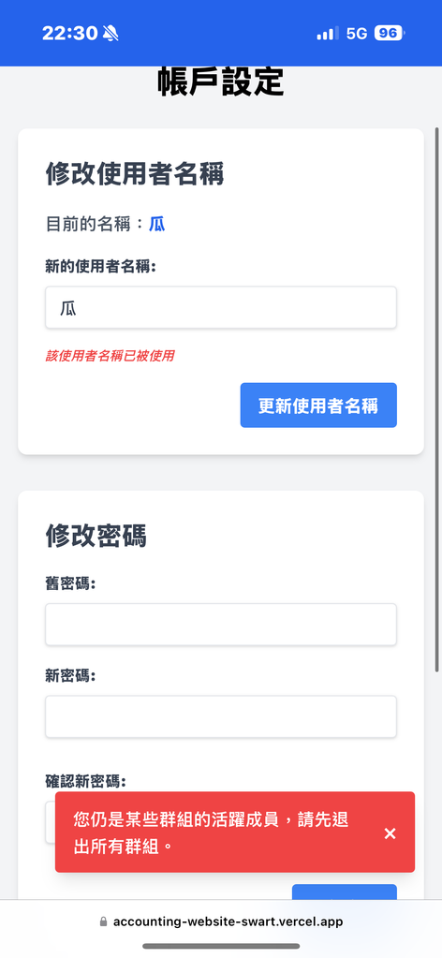
修改名稱＆密碼和註銷帳號
設定頁面底部有「刪除帳號」選項。
如果帳號還在任何群組中
系統會提醒使用者退出所有群組才能刪除帳號
設定裡面可以更改使用者名稱和密碼
新名稱系統會即時檢查是否已被使用

Slide 14
3
第三部分：技術與架構

Slide 15





技術棧總覽
前端
後端
Vue 3 (Composition API)
Pinia (狀態管理)
Tailwind CSS (UI框架)
Axios (HTTP請求)
Vue Router (路由管理)
Python Flask
Flask- SQLAlchemy (ORM)
Flask- JWT- Extended
Werkzeug Security
資料庫與部署
PostgreSQL (Render)
前端部署：Vercel
後端部署：Render

Slide 16




前後端互動與數據流
數據流示意
用戶操作
Pinia Action
Axios API請求
Flask後端
PostgreSQL
數據返回
Pinia Store更新
UI響應式更新
核心優勢
清晰的數據流向 集中的狀態管理
精確的錯誤處理 響應式UI更新

Slide 17

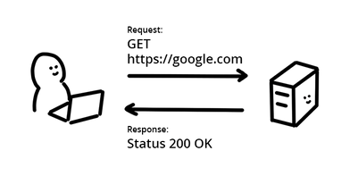



專案架構概覽
前端與後端
分離部署
CORS安全配置
微服務式架構
API驅動的
數據交互
SSL/TLS加密
保障數據傳輸
JWT實現
無狀態認證

Slide 18
4
第四部分：挑戰與解決方案

Slide 19




挑戰一：JWT會話管理複雜性
問題
解決方案
JWT過期後前端可能停留在「假登入」狀態
多個API請求同時失敗
導致頁面崩潰
錯誤提示混亂影響
用戶體驗
Axios全局響應攔截器
捕捉401錯誤
觸發單次安全登出流程
isLoggingOut旗標
防止多重登出調用
確保用戶體驗流暢無阻

Slide 20

挑戰二：資料庫兼容性
問題
解決方案
本地開發使用SQLite (strftime函數)
生產環境使用PostgreSQL (不支持strftime)
日期格式化查詢失敗
將所有func.strftime替換為PostgreSQL
兼容的func.to_char
調整相應格式字串
確保數據趨勢查詢在所有環境正常運行

Slide 21



挑戰三：複雜數據流與即時更新
問題
解決方案
CRUD操作後儀表板與列表數據不同步
需要手動刷新頁面查看最新數據
影響用戶體驗與操作效率
利用Pinia Store集中狀態管理
CRUD操作成功後精確觸發
fetchTransactions()和fetchSummary()
UI響應式即時反映最新數據
無需手動刷新頁面

Slide 22



挑戰四：響應式設計的精細控制
01
02
問題
解決方案
不同螢幕尺寸下元素佈局混亂
手機上按鈕過大、篩選器佔用過多空間
表格在小螢幕上難以閱讀
深入運用Tailwind CSS響應式斷點精細調整卡片大小與按鈕佈局
手機版採用緊湊易觸控設計
表格自動切換為卡片式列表PC版充分利用大螢幕空間

Slide 23

挑戰五：群組業務邏輯的健壯性
問題
解決方案
群組邀請重複性處理
管理員權限轉移複雜規則
唯一管理員保護機制
資料庫唯一約束衝突
後端實作嚴格業務邏輯驗證
智能處理重複邀請
前端提供精準錯誤提示
非阻斷式通知替代全頁錯誤
提升用戶體驗與系統穩定性

Slide 24
5
第五部分：總結與展望

Slide 25
專案成果與價值
01
成果
02
價值
功能完整、技術紮實的記帳應用
優秀的用戶體驗與響應式設計
安全可靠的數據管理
提升用戶財務管理效率
增強數據洞察能力
展示全棧開發能力
證明解決複雜技術問題的能力

Slide 26


未來展望
功能擴展
技術優化
多樣化圖表與報表生成 信箱驗證 註冊/登入
多幣種支援與匯率轉換 資料匯入/匯出（Excel/CSV）
帳單上傳與OCR識別 主題切換功能(顏色主題)
預算設定與提醒
性能優化與代碼重構
單元測試與E2E測試覆蓋
推送通知系統
離線模式支援

Slide 27
Thanks for your attention

